Slide 1
酒店WOC无线覆盖解决方案

Slide 2
目录
1
酒店Wi-Fi覆盖及CATV介绍
2
华为酒店WOC无线覆盖解决方案
3
解决方案设计指导
4
竞争力分析&合作产品资料&案例
注意：WOC方案不仅须要获得酒店同意，还须要CATV资产拥有者（在中国就是广电）同意

Slide 3
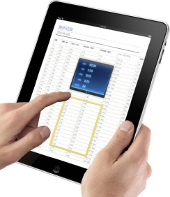
酒店提供Wi-Fi覆盖的趋势
移动业务驱动酒店Wi-Fi覆盖
行业竞争驱动酒店Wi-Fi覆盖
商旅人士的移动办公，移动互联网需求强劲增长。
智能手机移动应用（社交、微信、微博等等新业务）爆发增长，驱动酒店无线网络需求。
行业领导者纷纷部署无线Wi-Fi网络。
Wi-Fi覆盖成为吸引客户入住的基础条件之一。
酒店有无线Wi-Fi吗？

Slide 4



酒店客房Wi-Fi常见部署方案
放装型
分布式天线
客房
客房
客房
客房

Slide 5
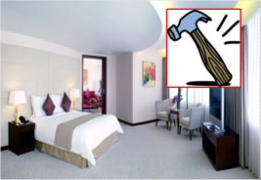
酒店客房部署Wi-Fi的挑战
挑战1：线路部署难
挑战2：信号覆盖差
走廊
客房
对于酒店改造增加Wi-Fi网络，不论是放装型还是分布式的AP部署，都要进行大量的线缆部署，周期长，影响酒店正常运营。
酒店的墙壁材质往往较厚，对于无线信号穿透的损耗很大，如果无线信号引至走廊，则房间内的信号覆盖往往难以满足需求。

Slide 6
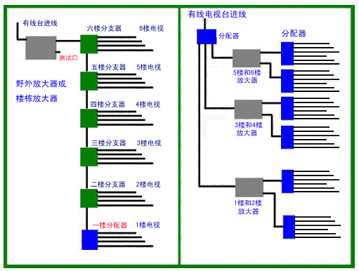
有线电视前端系统组网
通过放大器、分支器和分配器的组合，将有线电视信号引入至各房间。
分支器和分配器的区别是，分支器完成信号的分配的同时可以级接，而分配器则不能级接

Slide 7
目录
1
酒店WLAN无线覆盖介绍
2
2
华为酒店WOC无线覆盖解决方案
3
解决方案设计指导
4
竞争力分析&合作产品资料&案例

Slide 8
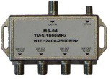
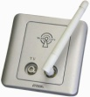
什么是WOC？
AP
合路分配器
客房
有线电视信号
酒店已经部署好的CATV信号线缆
WOC面板
WOC 就是WLAN over CATV，通过有线电视线缆来承载WLAN信号。通过合路分配器（替换掉有线电视的分配器和分支器）将WLAN和电视信号合路，通过部署好的CATV信号线缆传输至客房，客房的WOC面板将WLAN和电视信号分离。
WOC方案可以利用在酒店中成熟部署的CATV线缆来传输WLAN信号，减少了线缆部署的工作，同时将WLAN信号引到客房，减少了墙体穿透的信号衰减。

Slide 9





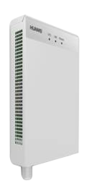
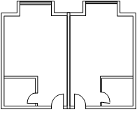
华为酒店WOC无线覆盖方案总览
统一管理认证平台
Internet出口
酒店应用服务系统
主设备间
解决方案简介
进入房间前，AP无线2.4GHz信号和有线电视信号在走廊或设备间输入到专用的合路分配器，由其产生混合的 WLAN/CATV信号。
WLAN/CATV 混合信号通过现有的有线电视线缆传送到每一个有电视面板的房间 。
进入房间后，混合信号通过专用的WOC电视面板进行信号分离。
分离出的WLAN信号由面板的天线发射出去，给移动终端提供互联网业务；同时CTAV信号传输到电视机收看电视节目。
AC6605
POE交换机
弱电井
HFC
以太双绞线
AP6310SN
合路分配器
同轴电缆
CATV馈线
走廊
1/2功分器
WOC面板
CATV馈线
客房

Slide 10
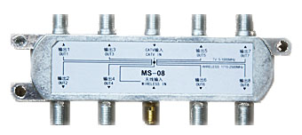
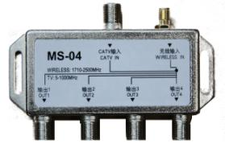
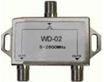
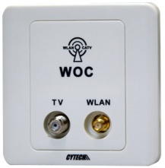
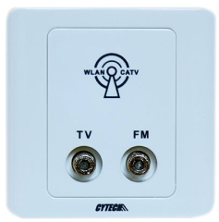
主要设备组件
1分8合路分配器
1分4合路分配器
合路分配器（必配）
完成有线电视信号与WLAN信号的合路后输出。细分有1分2、1分4和1分8合路分配器。主要用的是后面两种。
1/2功分器（可选）
将AP输出的射频信号分为两路，然后分别由合路分配器进行合路，可以增加单个AP覆盖的房间数量。
1/2功分器
外置天线面板
内置天线面板
WOC面板（必配）
每客房1个，将进入客房的混合信号分离，面板自带（或外接）天线给房间提供WLAN覆盖，面板提供有线电视接口提供电视信号。
AP6310SN
室分型AP6310SN （必配）
下行输出WLAN射频信号给WOC系统，上行接入酒店IP网络。
用合路分配器替换有线电视的分支器时，还须要一分支器。也就是用“合路分配器+一分支器”替换有线电视分支器。

Slide 11
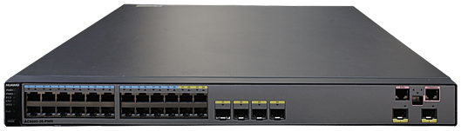
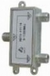
组网拓扑示例
有线电视信号
有线电视和Wi-Fi
混合信号
AC6605
PoE交换机S5700
以太网
AP6310SN
射频线缆
½功分器
一分支器
AP6310SN
一分支器
有线电视信号输入
1分4合路分配器
1分4合路分配器
1分4合路分配器
WOC面板

Slide 12

WOC组网方案
单AP覆盖1~4个房间
单AP覆盖5~8个房间
CATV网络
AP6310SN
CATV网络
AP6310SN
1分4合路分配器
1分8合路分配器
受信号质量与带宽限制，单AP覆盖的房间数量越多，单用户的带宽和房间与AP的距离越小。具体的组网方案选择须要分析终端带宽需求和房间分布情况。

Slide 13
WOC组网方案（续）
单AP覆盖5~8个房间
单AP覆盖9~16个房间
AP6310SN
AP6310SN
CATV网络
1/2功分器
CATV网络
1/2功分器
1分4合路分配器
1分8合路分配器
受信号质量与带宽限制，单AP覆盖的房间数量越多，单用户的带宽和房间与AP的距离越小。具体的组网方案选择须要分析终端带宽需求和房间分布情况。

Slide 14
WOC无线覆盖方案场景配置及建议
组网方案 | 单AP覆盖房间数 | 1/2功分器数量 | 4端口合路分配器数量 | 8端口合路分配器数量 | WOC面板数量 与房间数一致 | AP与功分器之间连接：两头N型接头（两头母） | 功分器与合路分配器之间的连接：馈线线缆转接头（SMA转N型接头,含线缆） | AP与合路分配器之间的连接：馈线线缆转接头（SMA转N型接头,含线缆）
A | 1~4 | 0 | 1 | 0 | 1~4 | 0 | 0 | 1
B | 5~8 | 0 | 0 | 1 | 5~8 | 0 | 0 | 1
C | 5~8 | 1 | 2 | 0 | 5~8 | 1 | 2 | 0
D | 9~16 | 1 | 0 | 2 | 9~16 | 1 | 2 | 0
  建议AP与WOC面板直接的距离不要超过50米。
单个AP最大覆盖16个房间，建议单个AP覆盖4~8个房间。
第八列与第九列的线缆一致。

Slide 15
WOC无线覆盖方案场景组件清单
 | 功能定位 | 产品型号 | 厂家
无线接入点 | 提供WLAN信号输出 | 室分AP6310SN | 华为
AP控制器 | 提供AP管理，无线资源管理 | AC6605、AC6005 | 华为
交换机 | 完成AP的接入和汇聚 | S5700、S7700、S9700根据网络规模进行交换机网络设计 | 华为
8路合路器 | WLAN和CATV的信号合并和分发 | 志扬科技：MS-08 奥维通信：AW-WOC-2H8A | 志扬科技、奥维通信
4路合路器 | WLAN和CATV的信号合并和分发 | 志扬科技：MS-04C、MS-04 奥维通信：AW-WOC-2H4A | 志扬科技、奥维通信
WOC面板（内置天线） | WLAN和CATV的信号分离和房间WLAN覆盖 | 志扬科技：TS23I 奥维通信：AW-WOC-1M2A | 志扬科技、奥维通信
WOC面板（外置天线） | WLAN和CATV的信号分离和房间WLAN覆盖 | 志扬科技：TS23E 奥维通信：AW-WOC-1M1A | 志扬科技、奥维通信
功分器 | AP输出的无线信号分路 | 志扬科技：GFQ-2 奥维通信：AW-WOC-1G2A | 志扬科技、奥维通信

Slide 16
解决方案亮点
无线信号强，覆盖均匀
施工简单，部署成本低
信号稳定，无干扰
没有墙体的穿透，室内信号均衡
节省了最耗时耗成本的线缆部署
步骤1：安装AP
AP的信号被引至房间，AP之间的干扰可忽略。
步骤2：安装并连接合路分配器
2.4GHz
步骤3：安装并连接WOC面板
860Mzh
WLAN和CATV频段不同，之间无干扰

Slide 17
目录
1
酒店WLAN无线覆盖介绍
2
华为酒店WOC无线覆盖解决方案
3
解决方案设计指导
4
竞争力分析&合作产品资料&案例

Slide 18
步骤1：确定覆盖和业务目标
覆盖场景确定
  标准客房、套件客房等覆盖范围有所不同
接收电平确定
  推荐接收电平>=-65dBm
计算WOC面板天线口功率（含面板天线）
  天线口发射功率=接收电平+空间损耗+设计余量
  举例：天线口发射功率=-65dBm+50dB+5dB=-10dBm
注：
自由空间传播模型：PB(dB)=20logf＋20logd＋92.4 （f:GHz; d: km）
  f=2.4GHz
  标准客房面积相当，最大覆盖半径3米
设计余量：室内一般为视距场景，这里考虑阻挡和信号的健壮性，取5dB的余量

Slide 19
步骤2：计算AP到WOC面板的最大损耗
AP6310SN
合路分配器
同轴电缆
CATV馈线
走廊
1/2功分器
耦合损耗（ ⊿ ）包括：
1、CATV馈线、同轴电缆损耗
2、合路器、功分器、WOC面板的插损
WOC面板
CATV馈线
客房
  最大耦合损耗=AP天线发射功率-WOC面板天线口功率
  举例：最大耦合损耗=27dBm-(-10dBm)=37dB

Slide 20
步骤3：计算AP与WOC面板之间的线缆长度(1)
单AP覆盖1~4个房间
组网方案：
一个室分型AP；
一个4路合路分配器。
设计条件：
AP和合路分配器部署在一起，同轴电缆长度忽略不计；
4路合路分配器插损11dB，WOC面板插损1dB；
CATV线缆损耗45dB/100米。
计算过程：
CATV线缆最大损耗=37-11-1=25dB
CATV最长距离=25/45*100米=55.6米
CATV线缆

Slide 21
步骤3：计算AP与WOC面板之间的线缆长度(2)
单AP覆盖5~8个房间（方案1）
组网方案：
1个室分型AP；
1个8路合路分配器。
设计条件：
AP和合路分配器部署在一起，同轴电缆长度忽略不计；
8路合路分配器插损16dB，WOC面板插损1dB；
CATV线缆损耗45dB/100米。
计算过程：
CATV线缆最大损耗=37-16-1=20dB
CATV最长距离=20/45*100米=44.4米
CATV线缆

Slide 22
步骤3：计算AP与WOC面板之间的线缆长度(3)
单AP覆盖5~8个房间（方案2）
射频馈线
CATV线缆
组网方案：
一个室分型AP；
一个1/2功分器；
两个4路合路分配器。
设计条件：
AP和1/2功分器部署在一起；
1/2功分器插损3.3dB，4路合路分配器插损11dB，WOC面板插损1dB；
射频馈线损耗12dB/100米，CATV线缆损耗45dB/100米。
计算过程：
馈线长度 | 射频馈线损耗 | CATV线缆允许最大损耗 | CATV线缆最长距离
10米 | 1.2dB | 37-3.3-11-1-1.2=20.5dB | 45.6米
20米 | 2.4dB | 37-3.3-11-1-2.4=19.3dB | 42.3米
30米 | 3.6dB | 37-3.3-11-1-3.6=18.1dB | 40.2米

Slide 23
步骤3：计算AP与WOC面板之间的线缆长度(4)
单AP覆盖9~16个房间
CATV线缆
射频馈线
组网方案：
一个室分型AP；
一个1/2功分器；
两个8路合路分配器。
设计条件：
AP和1/2功分器部署在一起；
1/2功分器插损3.3dB，8路合路分配器插损15dB，WOC面板插损1dB；
射频馈线损耗12dB/100米，CATV线缆损耗45dB/100米。
计算过程：
馈线长度 | 射频馈线损耗 | CATV线缆允许最大损耗 | CATV线缆最长距离
10米 | 1.2dB | 37-3.3-16-1-1.2=15.5dB | 34.4米
20米 | 2.4dB | 37-3.3-16-1-2.4=14.3dB | 31.8米
30米 | 3.6dB | 37-3.3-16-1-3.6=13.1dB | 29.1米

Slide 24
各方案线缆长度
组网方案 | 单AP覆盖房间数 | 1/2功分器数量 | 4端口合路分配器数量 | 8端口合路分配器数量 | WOC面板数量 与房间数一致 | 射频馈线长度 | CATV线缆长度
A | 1~4 | 0 | 1 | 0 | 1~4 | 0 | 55.6米
B | 5~8 | 0 | 0 | 1 | 5~8 | 0 | 46.7米
C | 5~8 | 1 | 2 | 0 | 5~8 | 以10米为例 | 45.6米
D | 9~16 | 1 | 0 | 2 | 9~16 | 以10米为例 | 34.4米
根据酒店客房的分布情况、距离以及CATV设施和线缆的部署位置情况，确定最合适的组网方案，同时还要评估网络容量需求是否满足。
注1：从项目经验来看，推荐AP与WOC面板直接的距离不要超过50米。
注2：CATV线缆的损耗须要根据酒店具体使用的线缆规格确定。
注3：推荐使用4端口混频分配器以保障覆盖场强。
注4：射频馈线长度由AP与合路分配器的位置决定。

Slide 25
目录
1
酒店WLAN无线覆盖介绍
2
华为酒店WOC无线覆盖解决方案
3
解决方案设计指导
4
竞争力分析&合作产品资料&案例

Slide 26
缩率词
缩略语 | 全名 | 解释
WOC | WLAN Over CATV | 通过CATV网络承载WLAN的无线信号。

Slide 27
WOC解决方案竞争力
 | Huawei | Cisco | H3C
WOC产品 | 与志扬科技和奥维通信，相关产品指标进行了充分的验证。合作厂家均业界领先的WOC厂家，有丰富的产品形态和成熟的WOC项目交付经验。 | NA | 集成商采购H3C AP包装WOC方案。不确定是否有完备的兼容性测试。
WLAN产品 | AP6310SN专为室分型产品，输出功率高（500mW），很好地匹配WOC方案。 业界转发性能最强的小规格AC6005 | 没有室分型的AP，无法匹配WOC的组网场景。 | 两款支持室分的AP（WA1208E-GNP WA2610E-GNP）。
WLAN产品竞争力请查看产品竞争分析资料

Slide 28
合作产品规格及资料
志扬科技产品 | 型号 | 损耗或增益值（dB）
8路合路器 | MS-08 | -16
4路合路器 | MS-04C | -9
4路合路器 | MS-04 | -11
WOC面板（内置天线） | TS23I | -1.8
WOC面板（外置天线） | TS23E | -1.5
功分器 | GFQ-2 | -3.5
WOC面板外接天线 | A05E | 5
WOC面板外接天线 | A02E | 2
馈线 |  | -12/100米
奥维通信产品 | 型号 | 损耗或增益值（dB）
8路合路器 | AW-WOC-2H8A | -16
4路合路器 | AW-WOC-2H4A | -12
WOC面板（内置天线） | AW-WOC-1M2A | -1.5
WOC面板（外置天线） | AW-WOC-1M1A | -1.5
功分器 | AW-WOC-1G2A | -5.5
WOC面板外接天线 |  | 3
馈线 |  | -12/100米

Slide 29
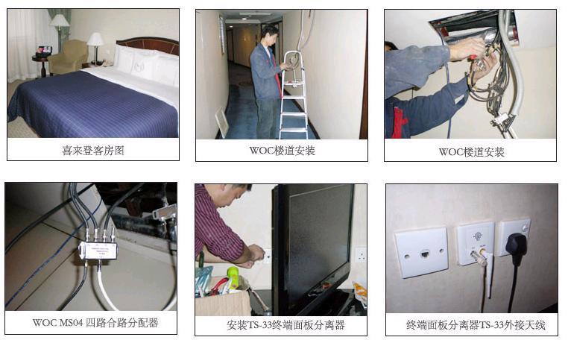
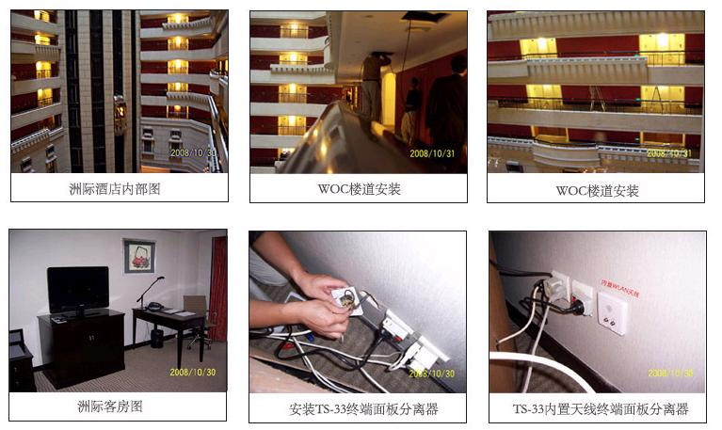
合作厂家WOC方案案例
北京东方君悦大酒店
北京希尔顿酒店
北京金融街洲际酒店
北京首都机场朗豪酒店
上海锦江汤臣洲际大酒店
南京侨鸿皇冠假日酒店
广东深圳大中华喜来登酒店
广东深圳福朋喜来登酒店
成都天府丽都喜来登大饭店
广州圣丰索菲特大酒店
北京桔子连锁酒店
中国移动-四川大学
电信-厦门悦华大酒店
北京东街旅馆
北京万吉酒店
北京御镜连锁酒店
广东肇庆星湖大酒店
广东东莞莱茵酒店
湖北扬子江饭店
湖南盛美达(张家界)度假酒店
广西柳州供电局招待所
江苏苏州苏哥利酒店
山东淄博远方大酒店
山西晋中金华苑宾馆
西安蜗客上品快捷酒店
北京盈科国际公寓
北京长安公寓
天津泰达会馆
南昌大学
南京信息职业技术学院
成都武侯快捷假日酒店
浙江师范大学
苏州大学
广东惠州凯宾斯基饭店
惠州金华悦酒店
湖南长沙融程花园酒店
成都鸣鹭宾馆

